Slide 1
2025 물교연말파티
제목을 적습니다
고 연 주
제주대학교 과학교육학부 물리교육전공 O학년
개발 / 설계 / 실험 목적 및 필요성 ….
수업 결과… 실험 결과… 등…
내용을 적습니다.
어떤 내용이든 좋습니다. 구체적으로 적어보세요.
중요한 부분에 색깔을 주는 것도 좋습니다
1. 어쩌구 저쩌구
어떤 내용이든 좋습니다. 구체적으로 적어보세요.
No | Topic | AI Big Ideas | AI Tools
1
2
3
4
5
6
7
8
9
10
2. 어쩌구 저쩌구
어떤 내용이든 좋습니다. 구체적으로 적어보세요.
어떤 내용이든 좋습니다. 구체적으로 적어보세요.
어떤 내용이든 좋습니다. 구체적으로 적어보세요.
어떤 내용이든 좋습니다. 구체적으로 적어보세요.
어떤 내용이든 좋습니다. 구체적으로 적어보세요.
수업지도안 및 수업자료 / 실험 방법 등…
내용을 적습니다.
어떤 내용이든 좋습니다. 구체적으로 적어보세요.
결론 및 제언
내용을 적습니다.
어떤 내용이든 좋습니다. 구체적으로 적어보세요.

Slide 2
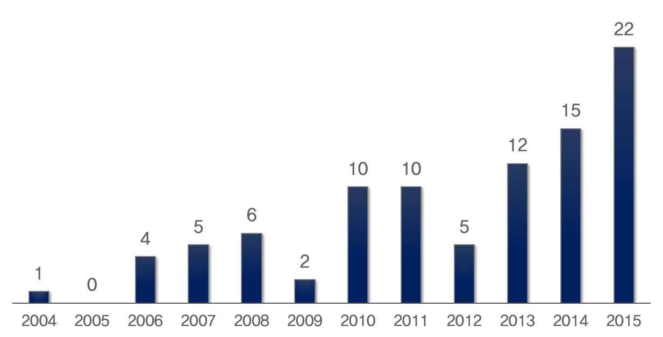
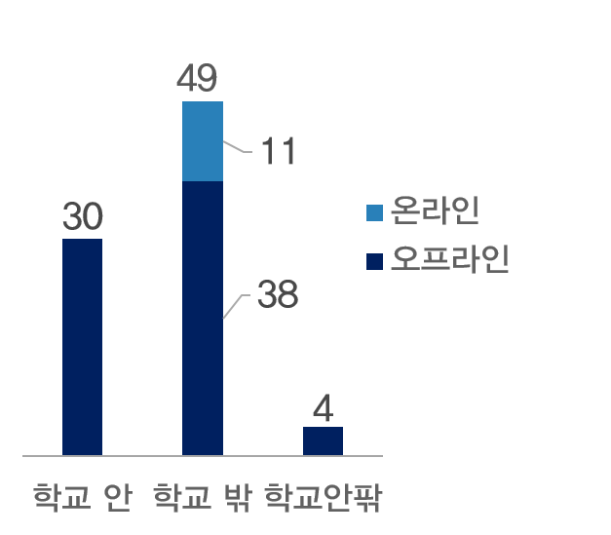
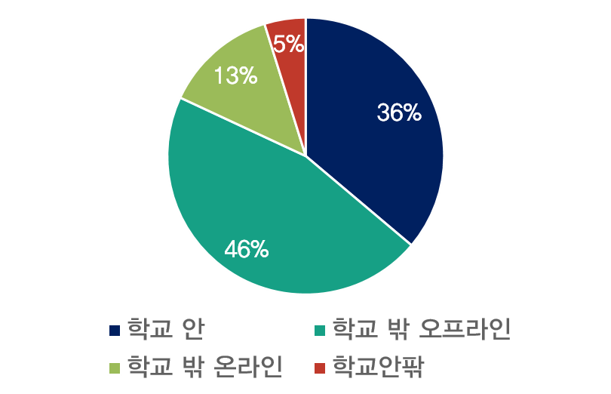
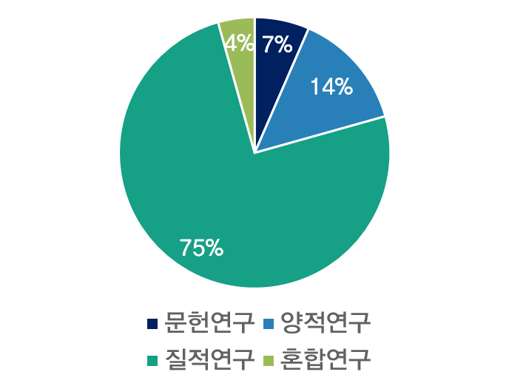
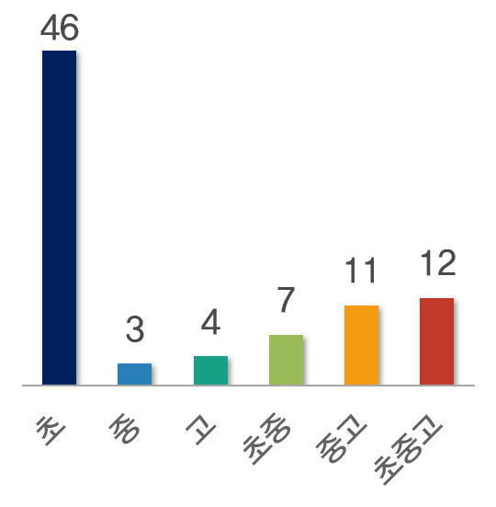
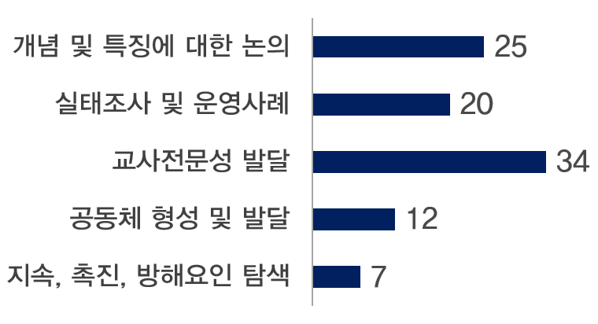
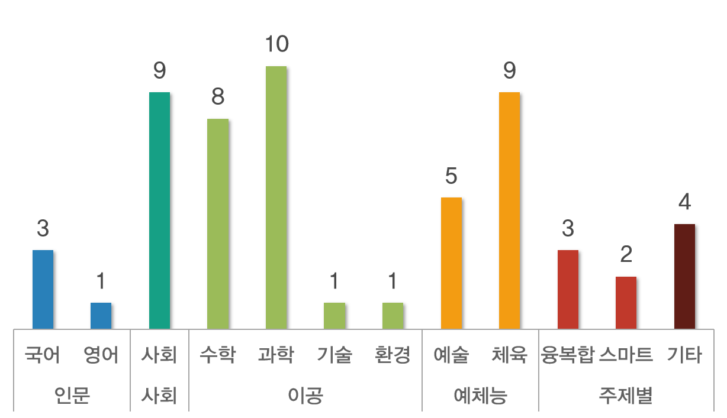
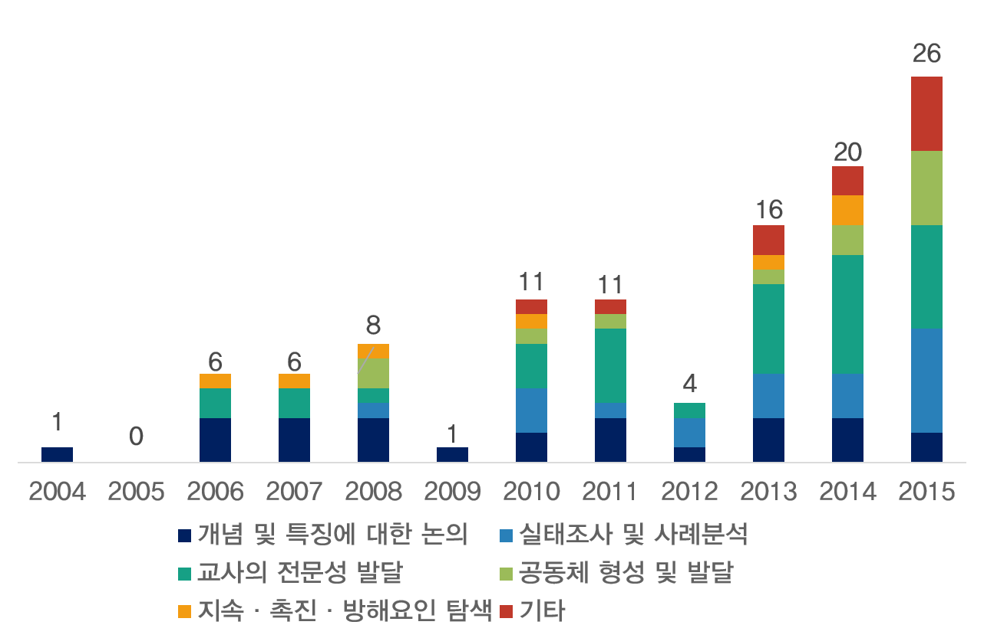
2025 물교연말파티
제목을 적습니다
고 연 주
제주대학교 과학교육학부 물리교육전공 O학년
Introduction
Teacher Learning Community
Methods
연구의 필요성 및 목적
최근 교사의 전문성을 제고하기 위한 방안으로 교사학습공동체가 주목 받고 있다. 교사학습공동체는 기업맥락에서 이루어져 온 학습조직의 개념을 교육학의 맥락에서 학습공동체로 풀어낸 데 기반한 것으로, 교육의 주체가 되는 교사/교원이 협력적인 학습을 통해 자주적으로 전문성 개발해나가는 방안을 의미한다
교사를 대상으로 한 학습공동체 연구는 교사공동체, 교원공동체, 전문가 학습공동체, 실천공동체, 탐구공동체, 배움의 공동체 등 다양한 명칭으로 연구되었으나, 근본적으로 교사와 교원의 협력적 학습을 통해 본인의 수업이나 연구에 대한 전문성을 함양한다는 특징이 있다.
본 연구는 교사학습공동체에 관한 국내 연구동향을 분석함으로써 현재까지 이루어진 주요 연구이슈를 살펴보고, 추후 진행될 수 있는 연구의 방향을 제시하고 과학교육에의 시사점을 제공하는 데 그 목적이 있다.
교사학습공동체(TLC)의 주요 특성
구성원 간 가치와 목적을 공유함
협력을 통해 서로의 지식과 신념, 경험을 공유함
공동으로 문제를 해결하며, 이 과정에서 끊임없는 반성과 실천 사이의 순환적인 노력이 이루어짐
학생의 학습에 초점을 둠
리더십의 공유와 지원적 환경, 자발성, 지속성 등도 교사학습공동체의 주요 특성 중 하나.
이러한 의미에서 해당 특성을 갖추고 있는 교사모임, 교사연구회, 실천공동체, 온라인 커뮤니티 등을 모두 교사학습공동체의 일환으로 보았음.
공유된 가치와 비전을 가진 구성원이 긴밀한 협력을 통해 상호 간 지식과 경험을 공유하며, 이 과정에서 반성과 실천 을 지속적으로 이어나가면서 공동으로 문제를 해결해나가는 집단을 의미함.
분석논문 선정
최근 15년 간 국내 게재된 학술논문 중 교사학습공동체의 주요 특성을 만족하여 수행된 논문 92편
RISS에서 [교사학습공동체, 전문가학습공동체, 실천공동체, 교사모임] 등의 키워드로 검색한 후, 초록과 연구결과를 살펴보면서 TLC와 직접적으로 연관있는 연구만 선정
제외: 학위논문, 교육공동체/교사협력/학습조직 연구
자료분석 방법
논문 수집 후 연구동향을 파악할 수 있는 기준을 선정함(시간, 학교 안·밖, 연구방법, 학교급, 교과목)
기준에 부합하는 논문 초록과 연구결과를 살펴본 후,
논문을 잘 대표할 수 있는 주요 키워드를 3-4개 추출함. 키워드를 바탕으로 논문 간 공통되는 부분을 연결하여
연구이슈를 도출함.
특성1
특성2
특성3
특성4
특성5
Results
(1) Research Trends in TLC
(2) Major Issues in Research on TLC
시간 흐름
2000년대 초반부터 시간의 흐름에 따라 교사학습공동체에 대한 연구가 꾸준히 증가하고 있음
최근에는 학교 안 교사학습공동체에 대한 연구가 활발히 수행되고 있으나 여전히 학교 밖 교사학습공동체에 대한 연구가 주를 이룸. 온라인 교사공동체에 대한 연구도 꾸준히 이루어짐.
초등학교 교사를 대상으로 질적연구로 수행된 연구가 주를 이루고 있음. 또한 교과목 중에서는 과학과 체육, 사회, 수학 순으로 분포하였음.
주요 연구이슈
주요 연구이슈 | 하위내용 | 설명
1. 개념 및 특징에 대한 논의 | 이론적 개념화 | 문헌연구를 통한 TLC 개념화
 | TLC 특성분석 | 교사 간 상호작용, 교사학습공동체 형식적 수준 측정
 | 공동체 운영 특징 | 운영상 특징 및 갈등과 딜레마
2. 실태조사, 운영사례 소개 | 운영실태 조사 | 설문을 통해 운영실태 조사
 | 운영사례 기술 | 운영사례에 대한 자세한 소개
3. 공동체 내에서 교사의 전문성 발달 | 교사의 전문성 발달 | PCK, 실천적 지식, 교사효능감
 |  | 반성 및 실천, 교사의 인식 발달
 |  | 정체성 또는 교사관 신장
 | 참여경험 탐색 | 참여경험의 의미
 | 리더의 발달 | 리더역할 및 리더의 성장
4. 공동체 형성 및 발달 | 발달과정 탐색 | 공동체 형성 및 발달과정 탐색
 | 공동체의 발달 | 공동체 자체의 성장
5. 지속, 촉진, 방해요인 탐색 | 공동체 관련 요인 탐색 | 지속, 촉진, 방해요인, 참여동기 (인적, 구조적, 제도적 요인)
학교 안/밖
연구 방법
학교급
교과목
시간별 연구이슈
논문 한 편 당 두 개까지 중복코딩
시간의 흐름에 따라 공동체 내에서 교사의 전문성 발달이나 참여경험을 탐색하는 연구의 수가 증가하고 있으며(이론을 통한 해석, 발견주제), 공동체 자체에 초점을 두고 발달과정을 탐색하거나(예: 유기체적 성장과정, 개인-협력적 발달) 집단전문성의 함양에 대해 탐색한 연구 수도 꾸준히 증가하는 추세에 있음
새로운 연구: 교사학습공동체 내 교사 간 상호작용을 연구하거나 교사학습공동체의 특성에 기반하여 형식적인 수준을 측정하는 연구, 교사학습공동체의 사회연결망분석 연구 등이 새로이 수행되고 있음
Conclusion & Discussion
최근 15년 간 교사학습공동체 관련 국내연구동향 및 연구이슈에 대한 논의
교사학습공동체에 대한 요구가 증가함에 따라 이에 관련된 연구 역시 증가하는 추세에 있음. 특히 최근에는 전통적으로 교사모임이나 교과연구회의 형태로 이루어져왔던 학교 밖 교사학습공동체에 대한 연구뿐만 아니라 단위학교 또는 학교 안 교사학습공동체에 대한 논의가 점차 증가하고 있음. 대부분 초등교사를 대상으로 한 교사학습공동체를 연구한 경우가 다수를 차지하고 있으며, 변수 간 관계를 알아보거나 특정 변인에 대한 효과를 파악하고 일반화를 목적으로 하는 양적연구보다는 질적연구가 보다 빈번히 수행되고 있음.
연구이슈별 분석을 살펴보았을 때, 최근으로 올수록 한 해 수행된 연구이슈의 종류가 점차 다양해지고 있으며 기타에 해당하는 연구 역시 증가하고 있음. 이는 기존에 논의되지 않았던 새로운 연구(예: 사회연결망, 특성 수준 분석)가 이루어지고 있으며 교사학습공동체 연구가 다양화, 심화되고 있음을 보여줌.
과학교과의 경우 타교과에 비해 교사학습공동체에 대한 연구가 활발히 수행된 편이라 볼 수 있으나, 공동체에 속한 교사 개개인에 초점을 둔 연구가 많으며 해당 교사학습공동체의 형성 및 발달과정에 대한 연구 또는 공동체로의 참여를 촉진, 방해하는 요인에 대한 연구는 드물게 수행되었음. 이는 교과교육분야에서 수행된 연구의 전반적인 특성으로, 대부분 교사학습공동체의 개념이나 특성에 대한 논의는 다소 덜 이루어진 편이며 그보다는 운영사례를 소개하거나 교사 개인에 초점을 두고 그들의 전문지식이나 정체성, 수업실천 등의 발달 또는 공동체 자체의 발달과정에 주로 초점을 두었음. 추후 교과목에 초점을 둔 교사학습공동체의 특징을 살린 연구가 수행될 필요가 있을 것이라 사료됨.
교사학습공동체의 특성 중 일부에만 중점을 둔 연구 보완
대부분의 교과교육기반 연구는 교사학습공동체의 여러 특성 중 일부 특성만을 명시적으로 언급하는 경향이 있음. 다수의 연구는 교사학습공동체의 특성 중 지식이나 신념, 경험을 공유하며, 공동반성과 실천이 일어나고, 공유된 가치와 비전이 있다는 점을 주로 제시하였음. 특히 과학과에서는 프로젝트 형식으로 교사학습공동체를 구성하여 공동체 내부에서의 교사 간 상호작용을 분석하거나 전문지식, 인식변화를 살펴본 경우가 많았음. 이는 교육학에서 공동체의 개념이나 특징에 대한 논의를 하는 것과 달리 교과기반 교사학습공동체 내에서 교사들의 발달이 어떠한지, 공동체가 어떠한 과정을 거쳐 형성되고 발달되어가는지에 초점이 있기 때문으로 보임.

